Slide 1
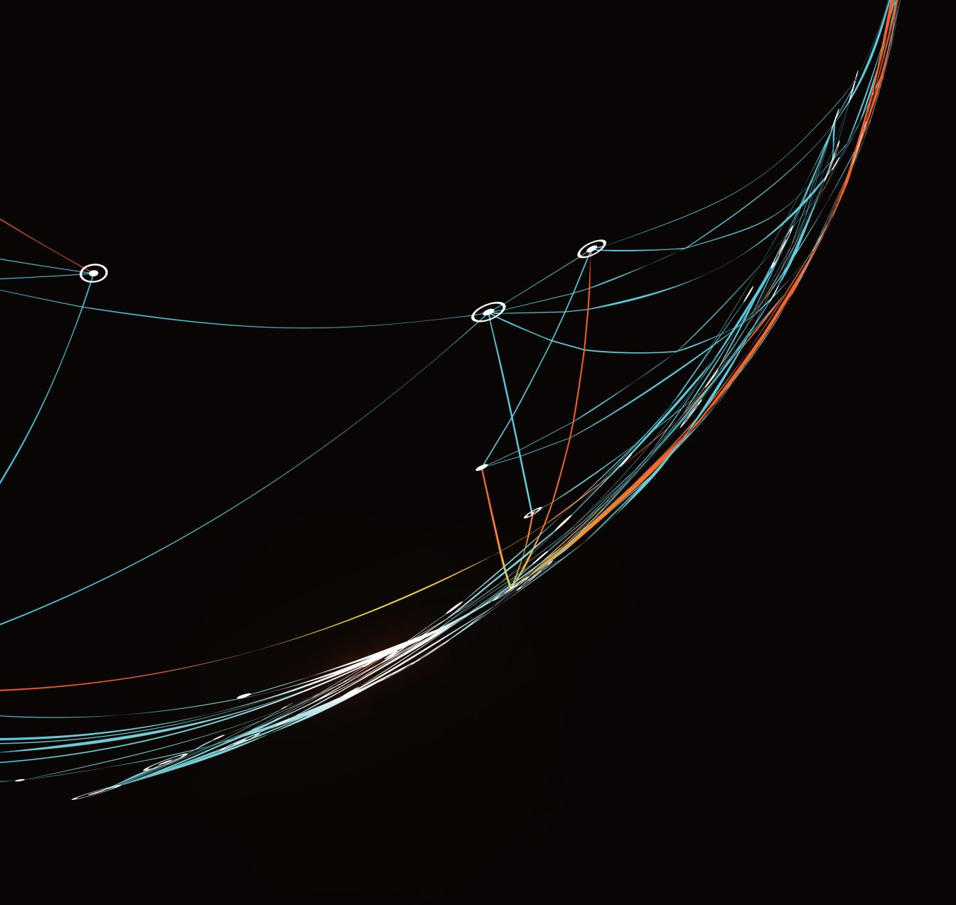
GLI SCHIAVI DELLA TRATTA
«NOI SIAMO QUELLO CHE ERAVAMO»

Slide 3
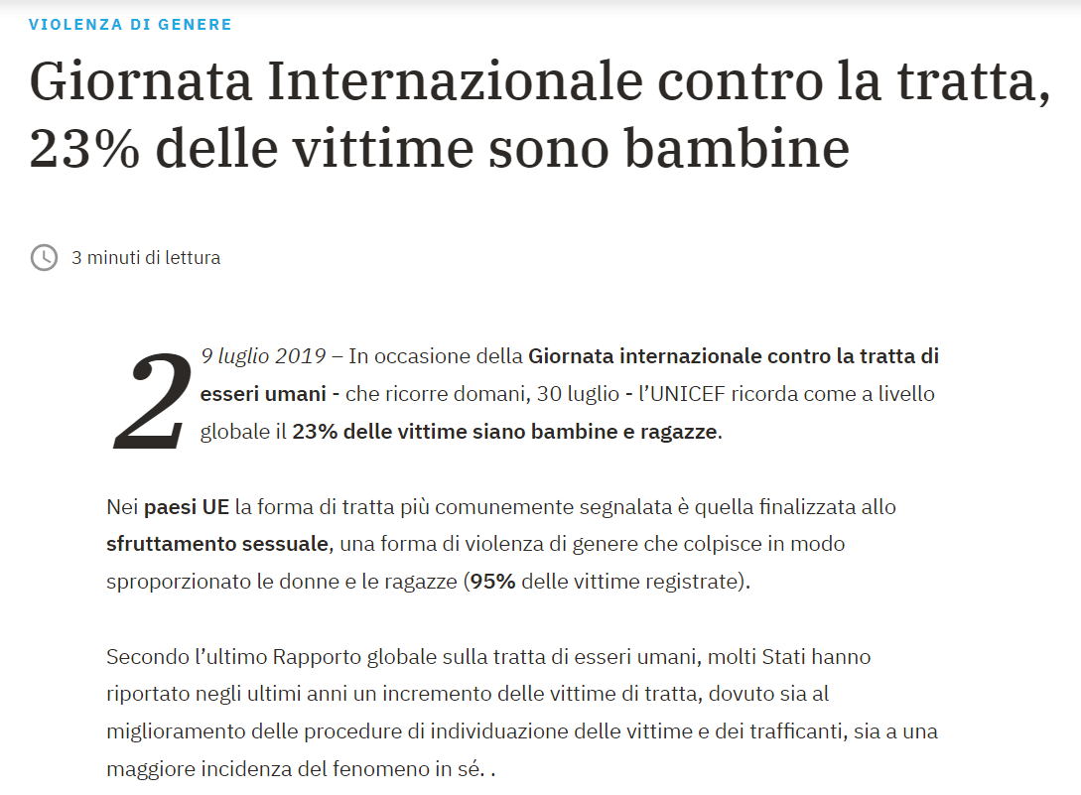

Slide 7
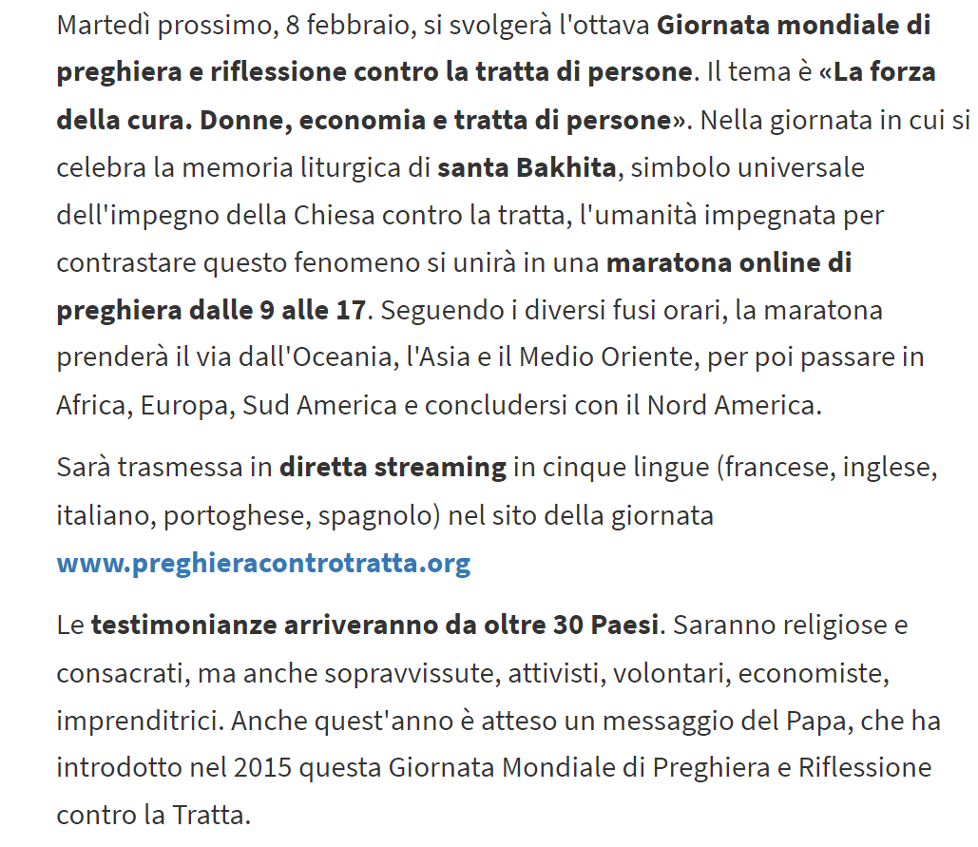

Slide 8
